Slide 1


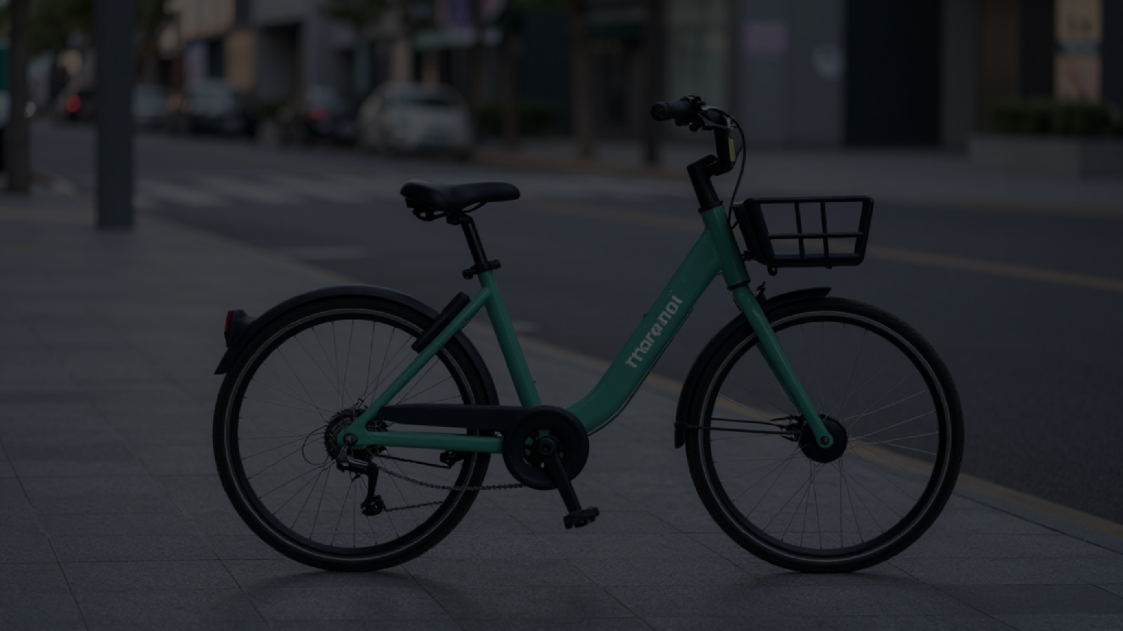
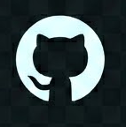
수요예측과 후보 행동 구조 기반 서울자전거 따릉이 재배치 강화학습
서울시 공공자전거 환경에서의 강화학습 성능 향상 방안 연구: REINFORCE·A2C·Double DQN·PPO의 성능 및 안정성 분석
박제영(A73024), 손예진(A73006),이형진(A73031)
GitHub 링크: 강화학습 프로젝트

Slide 2
TEAM & ROLES
팀 구성 및 역할분담
손예진 (A73006)
박제영 (A73024)
이형진 (A73031)
핵심 역할
핵심 역할
핵심 역할
공공데이터를 통한 따릉이 아이디어 제안
따릉이 데이터 수집 및 전처리
시뮬레이션 환경 구축
DQN 학습 및 하이퍼파라미터 튜닝
Replay Viewer 시각화
REINFORCE+A2C+VAE결합 실험 MAB(Contextual Bandit) 실험 모델 구조 최적화 및 하이퍼파라미터 튜닝으로 효율·성능 극대화
PPO/QRDQN 파이프라인 개발 · 데이터셋 분할 및 다양한 Seed 성능 실험. 검증 지표 수립 및 연구성과 정리, 최종 PPT 작성
주요 산출물
주요 산출물
주요 산출물
전처리 Parquet 파일
DQN Core Algorithms Source 및 모델
Replay Viewer 시각화 페이지
Multi-RL Core Algorithms Source
End-to-End 학습 파이프라인
개선된 PPO Algorithm Source
최종 보고서

Slide 3
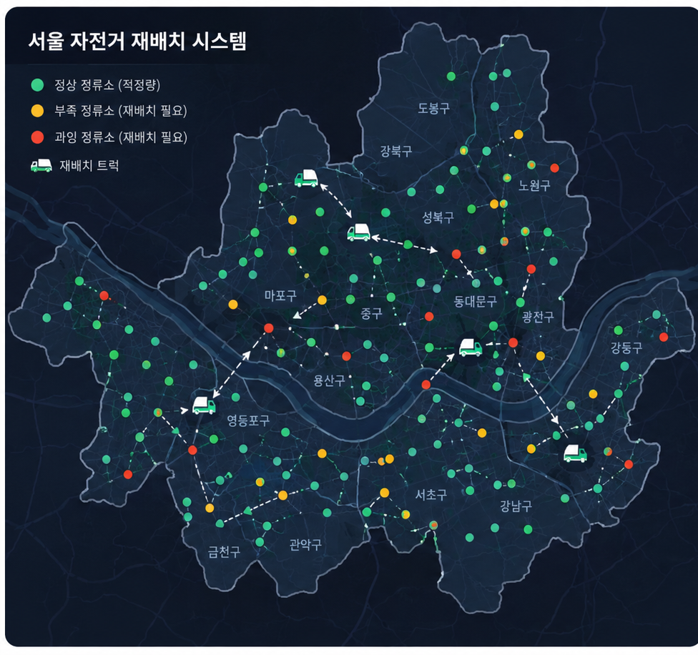
PROBLEM
문제정의: 강화학습을 통한 서울 따릉이 최적 배치 수행
01
문제상황 : 출퇴근/주말/날씨에 따라 정류소별 대여/반납이 달라짐
Stockout(-) : 대여실패(자전거 부족) / Full(-) : 반납실패(자전거 만차) 발생
02
문제특성 : 단순 예측 문제가 아니라 순차 의사결정 문제
트럭이 지금 어디로 가는지가 이후 정류소 재고와 다음 선택에 영향을 줌
03
RL 적합성 : 정답 행동 레이블이 없는 문제
시행착오를 통해 스스로 최적 정책을 탐색하는 강화학습 방식 선택
KEYWORD
본 프로젝트의 핵심은 알고리즘을 단순히 적용하는 것이 아니라, 따릉이 재배치 문제를 MDP로 정의하고 State와 Action을 문제 특성에 맞게 재구성한 뒤 여러 RL 알고리즘이 이 구조에서 어떻게 반응하는지 비교한 것이다.

Slide 4





PROBLEM
왜 강화학습인가?
따릉이 재배치는 순차 의사결정 문제
01
02
03
확보한 데이터와 문제의 성격
수요 예측을 통한 최적화
논문 및 이론적 근거
정류소별 10분 대여/반납 이력, 위치·Capacity, 날씨 데이터를 통해 하루 Episode 시뮬레이션이 가능합니다. 트럭 이동 후 재고 상태 변화를 계산할 수 있어 시뮬레이터 기반 MDP 모델링에 최적화된 환경입니다.
전체 정류소를 직접 Action으로 두면 탐색 공간이 너무 넓어 학습이 어렵습니다. 1시간 수요를 먼저 예측하여 "불균형 임계치"를 넘는 정류장들만 Top-K 후보로 추출함으로써 Action Space를 효율적으로 축소했습니다.
KDD 2018 Hourly rentals 예측이 재배치의 핵심 입력값임을 입증
Liang et al. (2024) Dynamic Rebalancing을 MDP로 공식화하여 접근
Sutton & Barto RL의 Trial-and-error와 Delayed Reward가 문제 해결의 핵심

Slide 5
PROJECT OBJECTIVES
프로젝트 목표 : Baseline 알고리즘을 뛰어넘는 RL 구현
Baseline: Most Imbalanced 정책
주제 1. What to Set?
01
학습 안 함, 규칙 기반
매 Step 모든 정류소의 현재 재고와 목표 재고(Capacity 50%)의 차이를 분석
수요예측 feature 를 state 에 포함하면 에이전트가 미래 불균형을 미리 관측하여 선제적 재배치를 학습할 수 있을 것인가?
02
가장 불균형한 곳으로 이동 (Greedy)
트럭 공차: 잉여(Bikes - Target)가 가장 큰 곳에서 상차
트럭 만차: 부족(Target - Bikes)이 가장 큰 곳에 하차
주제 2. How to Optimize?
Action space 를 점수 기반 12개 후보로 축소하면 탐색 효율 및 보상이 개선될까?
GOAL STATUS
주제 3. How to Train?
trending_up
Delta > 0
복잡한 이산 행동 공간에서 On-policy(REINFORCE/A2C), DQN, PPO 등이 최적 학습하는 조건은 어떤 것일까?
Delta = Model reward - Baseline reward

Slide 6



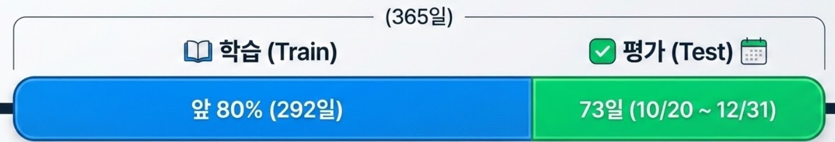
ENVIRONMENT & DATASET
실험환경 및 데이터
Environment
3,341개
대상 | 서울시 전체 25개 구(마포·관악 등) 정류소 3,341개
에이전트 | 재배치 트럭 3대
에피소드 구성 | 144 steps (10분 단위, 24시간)
행동 공간 | ex) 마포구 146개 → TOP K [3, 6, 9, 12] (Action Space 축소)
기준 모델(Baseline) | Most Imbalanced 규칙 기반 정책 (비교 대조군)
Bicycle Stations
25개
Districts
Dataset Split
Dataset Inventory
*데이터 분할
데이터셋 | 출처 | 레코드 수 | 데이터 설명
stations.parquet | 서울열린데이터광장 | 3,341 | 전체 정류소 마스터
trips.parquet | 서울열린데이터광장 | 1,267,998 | 2025 대여/반납 이력
weather_10min.parquet | 기상청 | 52,549 | 2025 기상 관측
demand_forecast_1h.parquet | HistGradientBoosting Regressor | 6,413,662 | RL Holdout 수요예측
✓ 시계열 분할 (Chronological Split)
섞지 않고 날짜 순으로 정렬하여 분할
* 랜덤 셔플 방식은 미래 패턴을 학습하는 데이터 Leakage가 발생할 수 있어 시계열 분할 방식으로 검증함

Slide 7
MDP DESIGN
MDP 설계 : State · Action · Reward
State
Action
Reward
보상은 덜 음수일수록 좋음
정류소 재고
현재 재고 비율 (bikes / capacity)
수요예측 ★
1시간 뒤 재고 부족/포화 가능성을 ML 모델로 수치화하여 에이전트에 전달 (pred_net_1h)
트럭 및 환경 정보
트럭 위치·적재·이동상태, 주말/공휴일, 날씨
전체 3,341개 정류소 탐색의 비효율성을 개선하기 위해 정류소마다 Top-K 후보 구조 도입
주요 변수
Stockout | -1.0 | 대여 실패
Full | -0.8 | 반납 실패
Travel km | -0.008 | 이동 거리
Travel Step | -0.002 | 이동 시간
Basic
146
Top-K
12
pred_net_1h = returns - rentals
projected_dev = (bikes+net)/cap
Score = Forecast_Imbalance
- Distance_Penalty
- Zone_Penalty
r_t = -1.0×stockout - 0.8×full
- 0.008×km - 0.002×step

Slide 8






MDP DESIGN DETAILS
Reward 설계 예시:실패와 불필요한 이동을 줄여 누적 보상을 높인다
Stockout Penalty
Full Penalty
Travel Cost
정류소에 자전거가 부족해 대여 수요를 처리하지 못하면 발생하는 음수 보상입니다. 출근 시간대와 같이 수요가 집중되는 정류소를 조기에 관리하지 못하면 다음 Step에서 대규모 Stockout이 발생합니다.
정류소 거치대가 가득 차 반납 수요를 처리하지 못할 때 부여되는 음수 보상입니다. 반납이 집중되는 역세권 주변 공간을 선제적으로 비워두지 않을 경우 Full 상태 정류소가 증가합니다.
이동 거리가 늘어남에 따라 비용이 비례하여 증가합니다. 단순 불균형을 해결하기 위해 먼 정류소로 무리하게 이동하는 것을 막고, 이동 효율성을 고려한 최적 경로를 유도합니다.
r_stockout = -1.0 × stockout
r_full = -0.8 × full
r_travel = -0.008×km - 0.002×step
lost rentals 및 unsatisfied demand를 최소화하는 것이 BSS 핵심 목표.
full/empty 정류소 방치가 서비스 전체의 신뢰도를 저해하는 주요 원인.
논문 근거: vehicle-based rebalancing은 운영비와 routing cost를 동시에 극복해야 함.
핵심 문제해결 과제: 특정 Action의 결과가 즉각적인 Reward로 바로 이어지지 않기 때문에, 인과관계 파악이 정교해야 합니다. 본 과제의 Episode는 하루 24시간 동안의 시뮬레이션 단위(1Day Loop)로 정의됩니다.

Slide 9
ALGORITHM OVERVIEW
강화학습 알고리즘 개요
Classification Matrix
핵심 아이디어
 | Value-based | Policy / AC
On-policy | REINFORCE | A2C / PPO
Off-policy | Double DQN | —
알고리즘 | 분류 | 핵심 아이디어
REINFORCE | On-policy / PG | 에피소드 종료 후 Reward-to-go 로 Policy Gradient 직접 업데이트 (Monte Carlo)
A2C | On-policy / AC | Actor·Critic 분리, Advantage 추정으로 Gradient 분산 감소 및 학습 가속
Double DQN | Off-policy / Value | Experience Replay + Target/Online 분리. 거대 상태에서는 deadly triad 위험
PPO | On-policy / AC | old/new policy ratio 를 [1-ε, 1+ε] 로 clipping 해 update 폭 제한 (clipped surrogate)
LinUCB | Contextual Bandit | 즉시 Reward 집중 및 장기 누적 return 반영 불가
REINFORCE : Policy Gradient
advantages = returns - value_net(states)
policy_loss = -(log_probs * advantages).mean()
PPO : Clipped Objective
ratio = exp(log_probs - old_log_probs)
surr2 = clamp(ratio, 1-e, 1+e) * advantages
loss = -min(surr1, surr2).mean()
※ A2C, PPO 는 Actor-Critic 구조를 사용함

Slide 10

Experiment Result
실험 결과

Slide 11
EXPERIMENT DESIGN
하이퍼파라미터
2025년 데이터 시계열 분할 · 73일 holdout 평가 · 구별 MostImbalanced 대비 Delta 비교 (참고) Mostimbalanced : 가장 불균형한 정류소를 찾는 규칙 기반 휴리스텍
항목 | REINFORCE | A2C | Double DQN | PPO
학습량 (Total) | 500 episodes | 500 episodes | 200,000 steps | 200,000 steps
할인율 γ / λ | 0.99 | 0.99 / GAE 0.95 | 0.99 | 0.99 / GAE 0.95
Network Hidden | 256, 256 | 256, 256 | 256, 256 | pi / vf 256, 256
Policy LR | 3e-4 | 1e-4 | 5e-4 (dqn_small) | 1e-4
Value LR / coef | 1e-3 | 3e-4 | — | vf_coef 0.5
Batch · n_steps | episode | 32 | 128 / train_freq 4 | 256 · n_steps 256
Replay / target | — | — | 200k buffer · target 2k | —
후보 Action (Top-K) | 3·6·9·12·15 | 3·6·9·12·15 | 12 (dqn) / 8·10·12·15 (small) | 3·6·9·12·15
탐색 / 안정성 | Advantage normalize | Advantage normalize | ε 1.0→0.05 (frac 0.3) | clip 0.1 · target_kl 0.03 · ent 3e-3

Slide 12

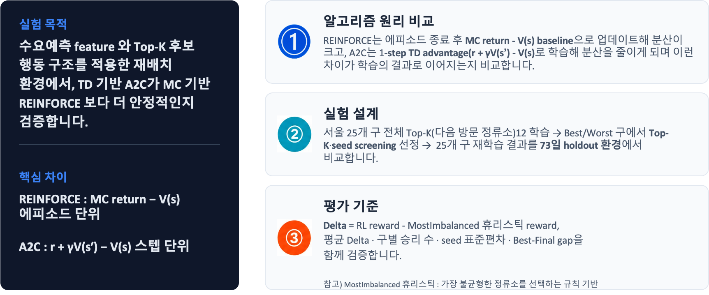
EXPERIMENT 1 | REINFORCE VS A2C
실험 목적: REINFORCE 및 A2C 비교

Slide 13
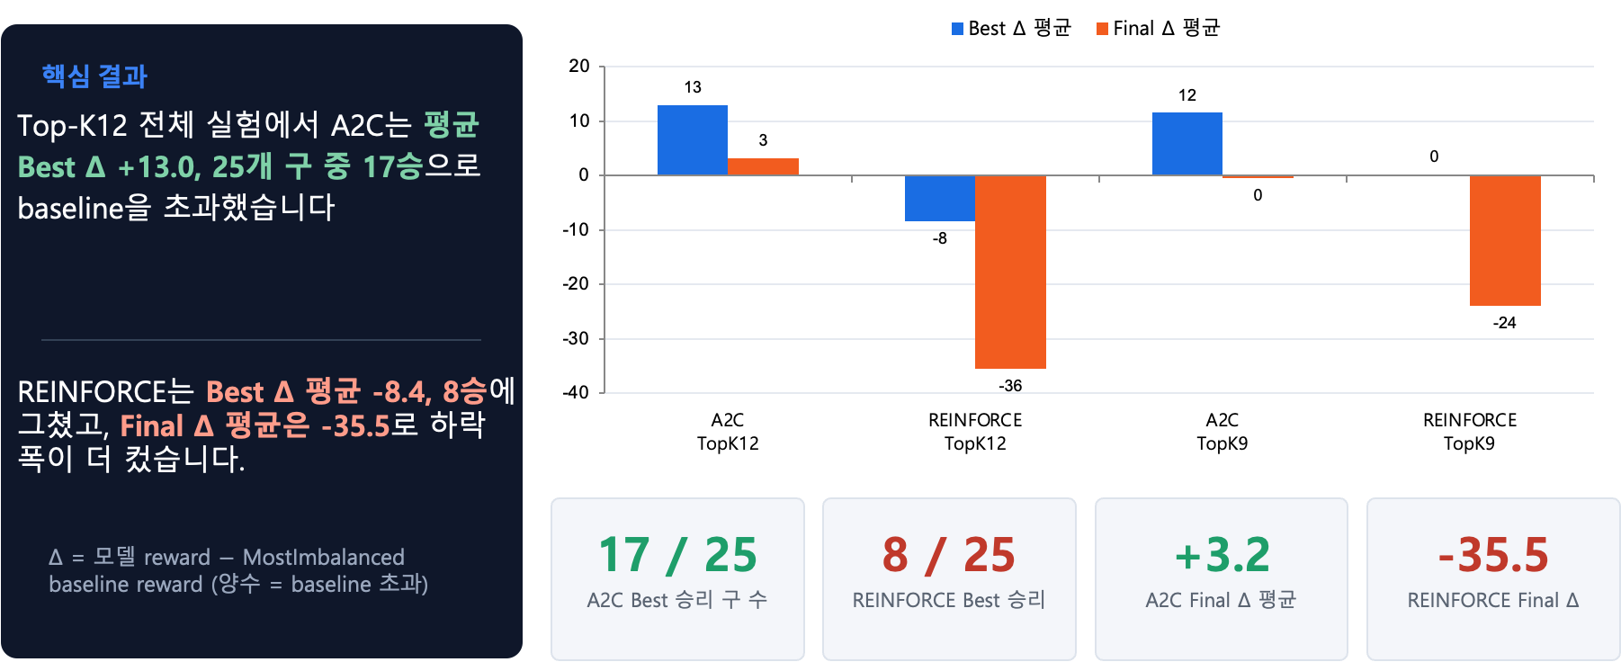
EXPERIMENT 1 | REINFORCE VS A2C
25구 전체 실험 결과: A2C가 Best 와 Final 모두에서 우위

Slide 14
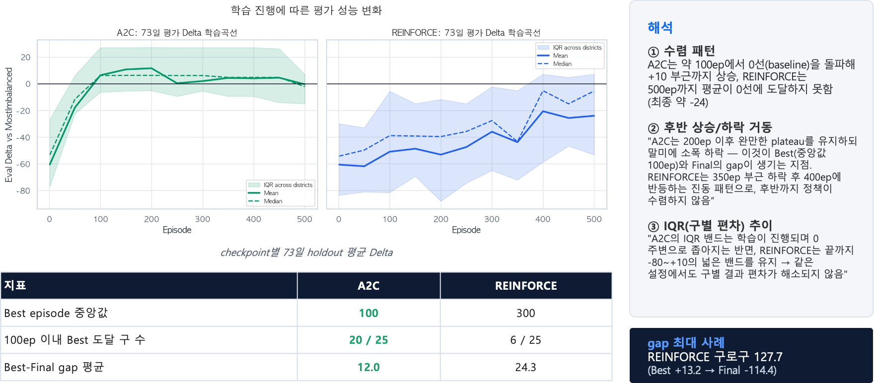
EXPERIMENT 1 | REINFORCE VS A2C
학습 곡선: A2C는 더 빠르고 안정적으로 수렴

Slide 15
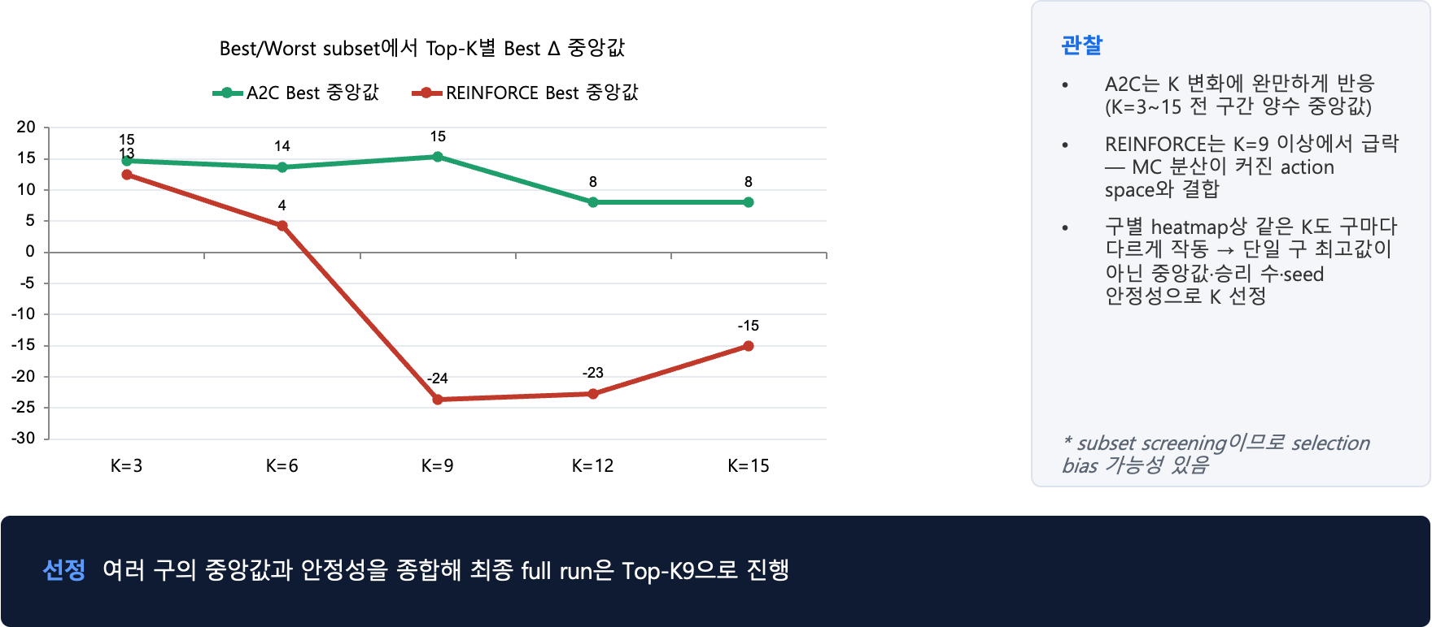
EXPERIMENT 1 | REINFORCE VS A2C
Top-K Ablation – REINFORCE 는 후보 수(k)에 민감

Slide 16
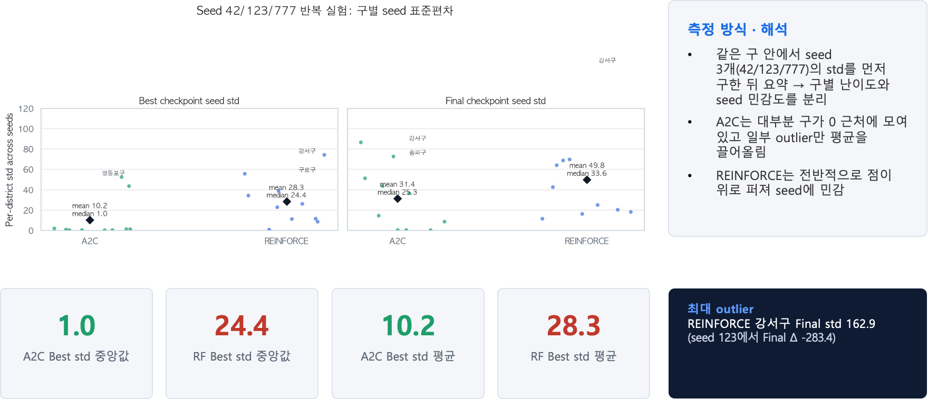
EXPERIMENT 1 | REINFORCE VS A2C
Seed 안정성 - 24배 차이 나는 분산

Slide 17
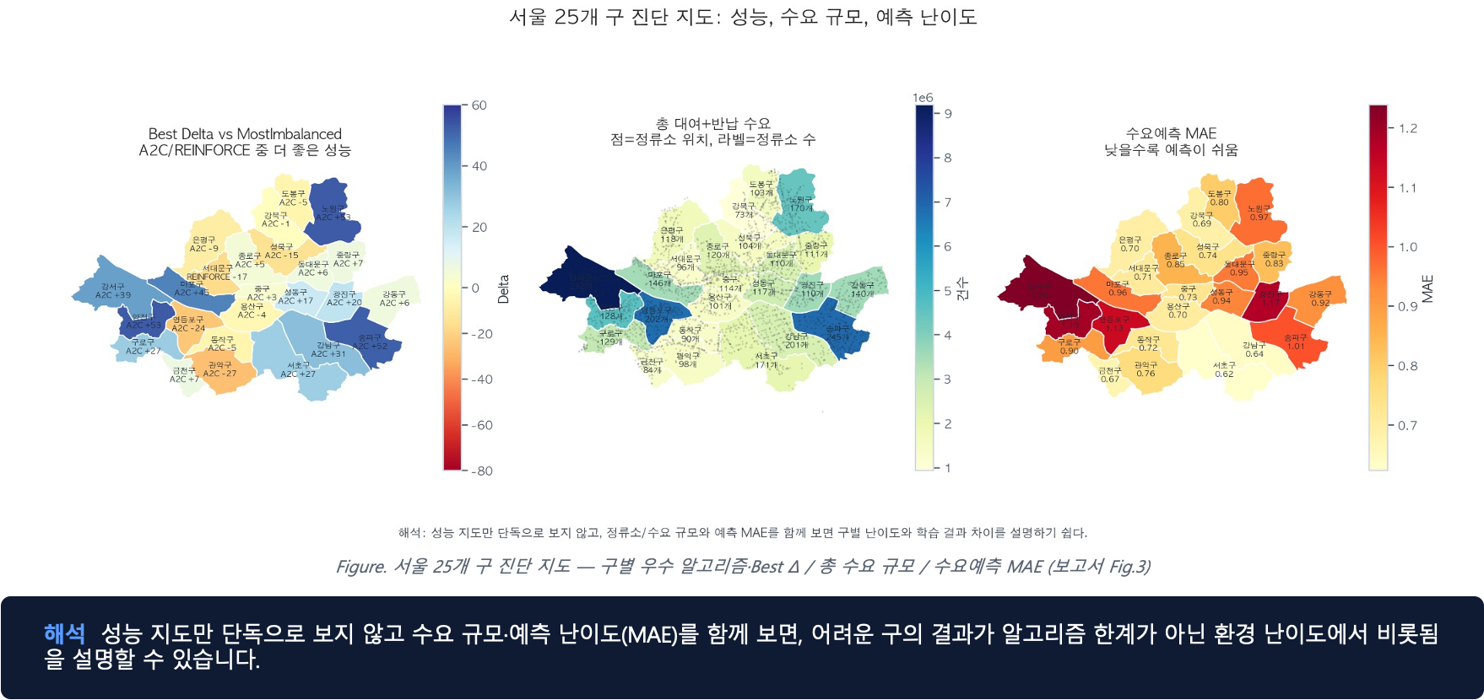
EXPERIMENT 1 | REINFORCE VS A2C
최종 – Best Parameter로 전체 서울 학습

Slide 18
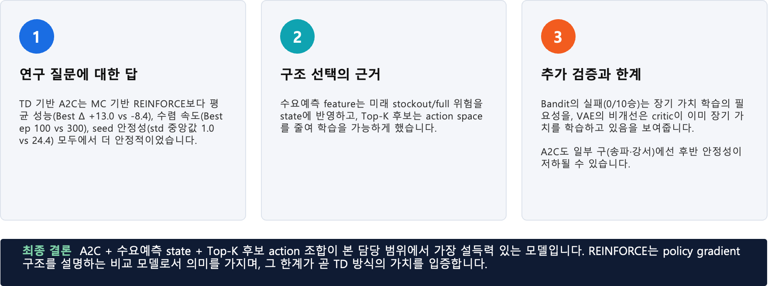
EXPERIMENT 1 | REINFORCE VS A2C
결론 : A2C + 수요예측 + Top-K 구조의 타당성

Slide 19
EXPERIMENT 2 | DOUBLE DQN
실험 목적 : 5개 실험으로 DQN 추월 조건 규명
실험 목적
DQN FULL — 전체환경 25구
1
가치 기반 DQN이
휴리스틱을 초과하는
환경 조건을 규명
정류소 73~245개 + 트럭 3대에서 학습 가능한가? + 알고리즘 4종 비교
DQN SMALL — top-15 축소환경
2
환경을 "배울 수 있는 크기"로 줄이면 추월이 등장하는가?
핵심 검증
Delta > 0
시드별 민감도 — Best-3 vs Worst-3
3
추월·실패가 시드 운인지, 자치구 구조 때문인지 분리 검증
Delta = DQN reward − 휴리스틱 reward
휴리스틱: MostImbalanced
(forecast 미사용 반응형 그리디, 결정적)
보상 분해 — 강남구가 휴리스틱을 추월하는 이유
4
Δ를 stockout / full / travel로 분해해 추월 메커니즘 규명
공통 보상 설계
stockout × (−1.0)
full × (−0.8)
이동km × (−0.008) step × (−0.002)
확장 레버 6종 — 추월 확대 시도
5
트럭↑·정류소↓·호라이즌·학습연장·PBRS·BC 워밍업의 효과 검증

Slide 20
EXPERIMENT 2 | DOUBLE DQN
환경 분석 : 전체환경 vs top-15 축소환경
실험 1
DQN FULL — 전체환경
실험 2~5
top-15 — dqn_small 축소환경
정류소
73 ~ 245개 (자치구 전체)
정류소
출퇴근 시간대의 불균형이 심한 상위 15개 정류소
트럭
3대
트럭
1대 · 용량 20
obs_dim
851 ~ 1,131
obs_dim
92
행동
candidate Top-K=12 후보 축소
평가
73일 holdout · paired (동일 실현 공유)
학습
200K steps · chronological
학습
200K steps · chronological
두 환경의 본질적 차이 — "상태·신용할당 공간의 크기"
전체환경
top-15
가설
통제 변수
obs_dim 851~1,131 → 상태공간 폭발
+ 지연 보상 신용할당 실패
+ deadly triad 발생
obs_dim 92 → 학습 가능 크기
forecast 60차원이 미래
순수요 신호를 직접 전달
같은 DQN이라도 환경 크기에
따라 학습 성패가 갈린다
→ 실험 1 vs 2로 검증
보상·분할(chronological)·
평가 지표(Δ) 동일
차이는 환경 규모뿐

Slide 21
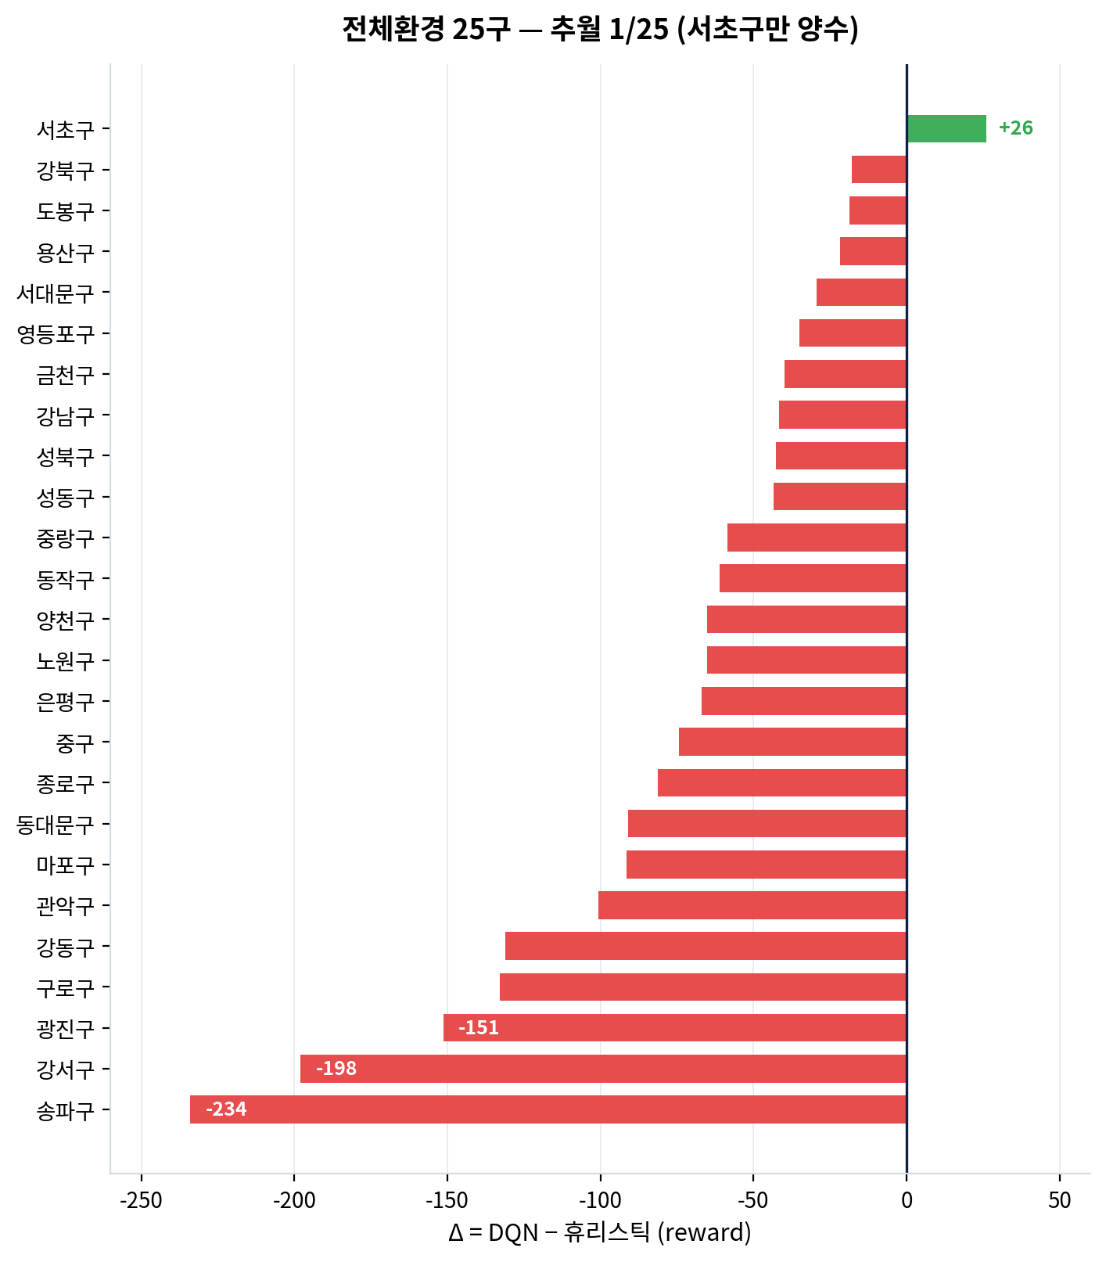
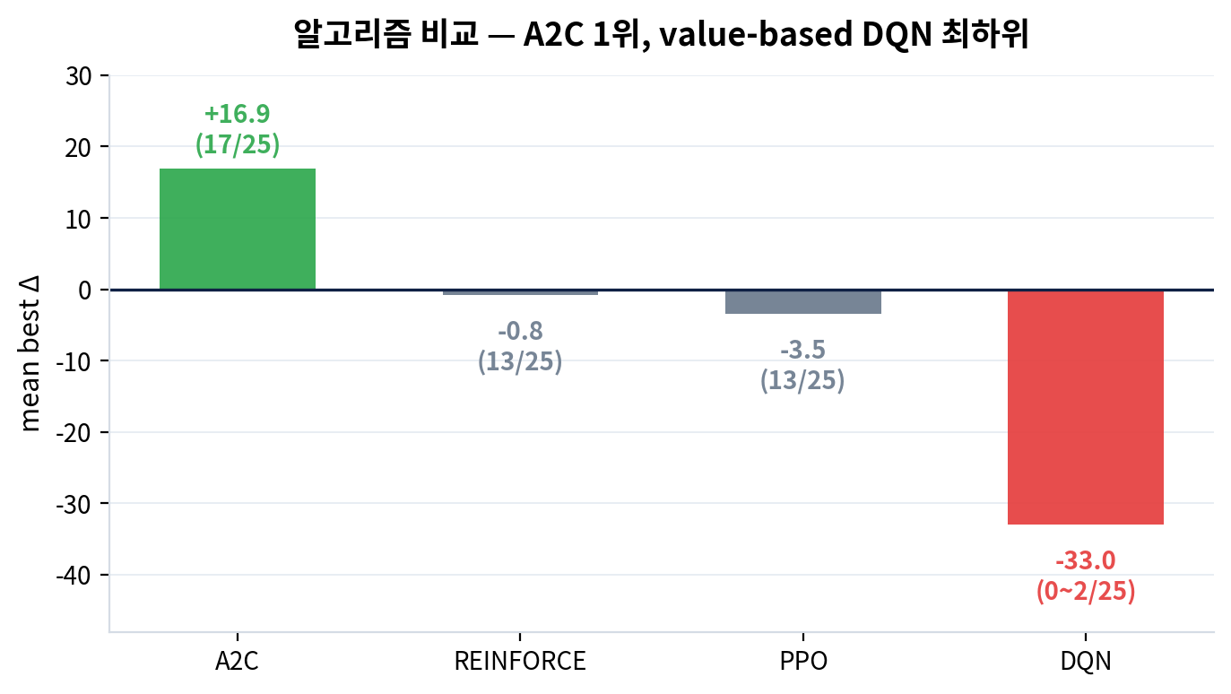
EXPERIMENT 2 | DOUBLE DQN
실험 결과 ① : 전체환경 25구 — 학습 실패가 표준
1/25
−234.1
최하위
추월 (서초 +26.0)
최대 격차 (송파)
알고리즘 4종 중 DQN
※ 초기 7일 평균도 일관: 영등포 Δ−122.0 · 마포 미달 | DQN 부진 = deadly triad + 거대 상태·지연 보상 신용할당 + 강한 휴리스틱의 argmax 취약

Slide 22
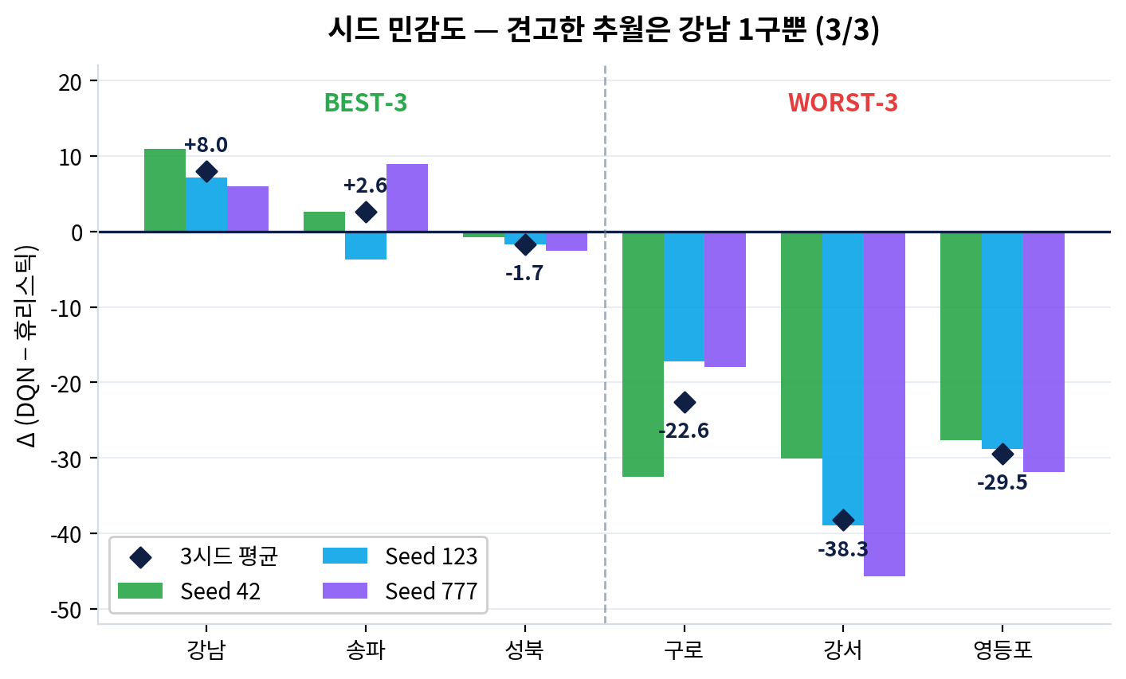
EXPERIMENT 2 | DOUBLE DQN
실험 결과 ② : top-15 — 강남만 견고한 추월
+8.0
2/25
±12pt
강남 3시드 평균 Δ (3/3 추월)
k15·seed42 추월 (보정평가 6/25)
송파 시드 변동폭 (부호 뒤집힘)
견고한 추월 = 강남 1구뿐
3시드 +6.0 ~ +10.9 일관 양수.
송파는 시드운: 폭 12pt에 부호까지
뒤집힘 (s123에서 −3.7).
Worst-3는 구조적 실패
시드 노이즈(±7~8pt)가 격차(−18~−46)
보다 작아 어떤 시드로도 구제 불가.
→ 추월은 시드가 아니라 자치구
구조(수요 포화도)의 문제.

Slide 23
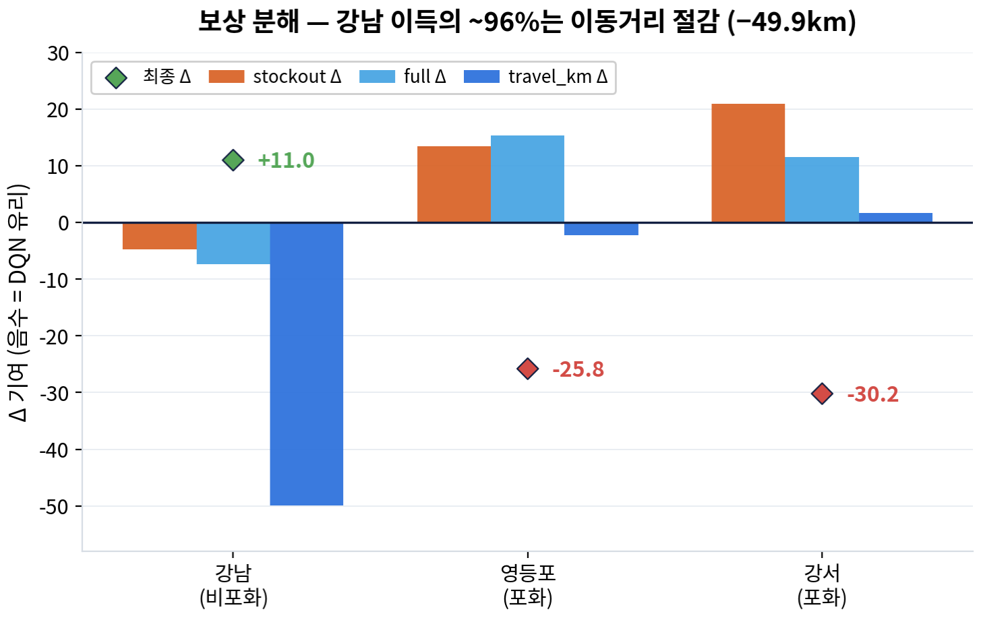
EXPERIMENT 2 | DOUBLE DQN
보상 분해 : 강남은 왜 이기나 — 가르는 변수는 "포화도"
구 | Δ | travel_kmΔ | 미충족(휴)
강남 (비포화) | +11.0 | −49.9 | 155
영등포 (포화) | −25.8 | −2.2 | 534
강서 (포화) | −30.2 | +1.7 | 773
강남 (비포화, 미충족 155건)
1트럭이 감당 가능 → 라우팅 슬랙 존재
DQN이 forecast로 길목 선점
→ 이동 50km↓ + 미충족 12건↓
→ 이득의 ~96%가 미충족 감소
영등포·강서 (포화, 강남의 3.5~5배)
트럭 풀가동 → 줄일 슬랙 없음
이동거리 휴리스틱과 동일(±2km)
미충족에서 오히려 짐
→ 1트럭 물리천장 아래

Slide 24
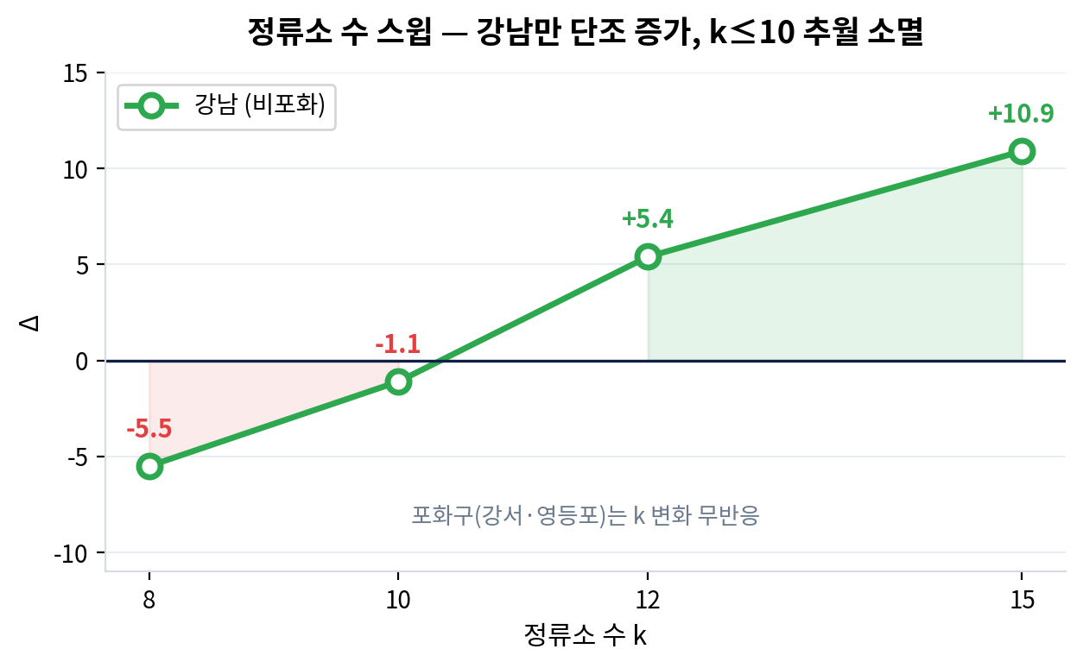
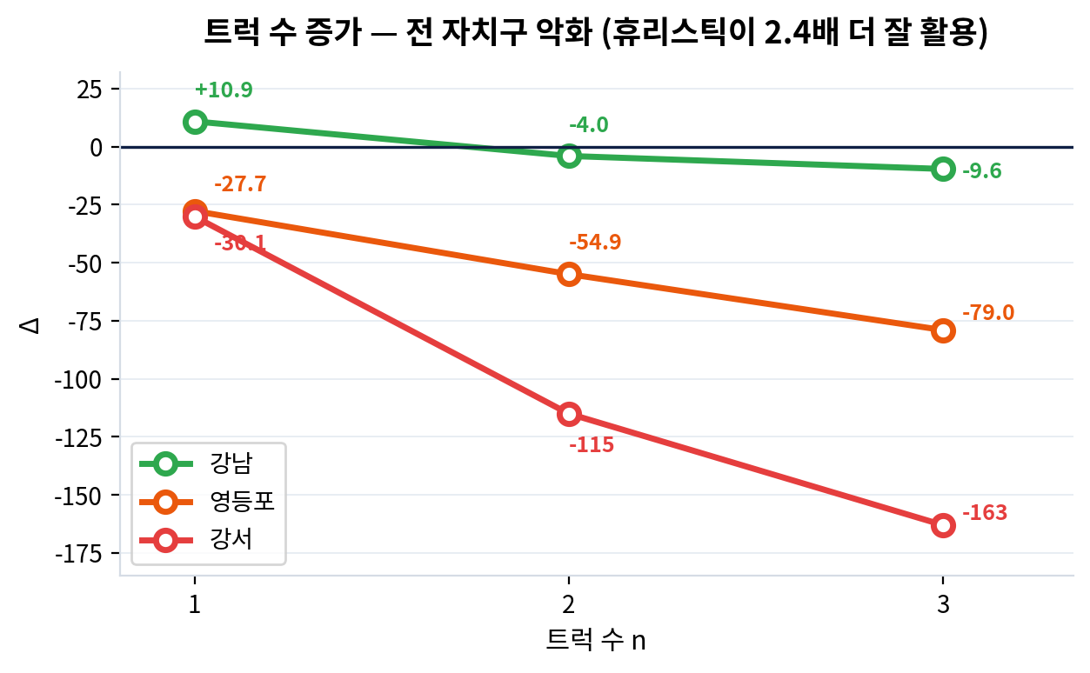
EXPERIMENT 2 | DOUBLE DQN
하이퍼파라미터별 분석 : 확장 레버 6종 검증
🔭 호라이즌 h6→h12
악화
⏱ 학습 연장 200k→400k
효과 없음
🎯 보상 셰이핑 PBRS
무효~악화
🤖 SLA BC 워밍업
추월 소멸
강남 +10.9→+8.4 · 영등포·강서 악화
h12는 예측오차 누적 노이즈
셋 다 100~260k 수렴 (강남 100k 평탄)
→ 200k 충분, 2배 연산 낭비
강남 무변화 · 강서 −30→−49 악화
PBRS는 최적정책 불변 → 수렴 구 무효
RL fine-tune이 BC를 한 번도 미초과
강남 +5.4 → −0.2 · 탐험 억제
📌 4개 세션 · 6개 레버 전부 추월 확대 실패 — 한계는 DQN 하이퍼파라미터가 아니라 자치구 구조 (수요 포화도 · 1트럭 물리천장)

Slide 25
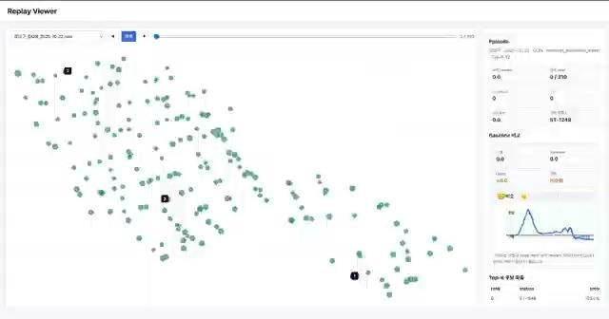
EXPERIMENT 2 | DOUBLE DQN
DOUBLE DQN 트럭 에이전트 재배치 시뮬레이션
학습된 에이전트의 실시간 의사결정 시연
시연 시나리오
01. 수요 예측 (State) forecast로 핵심 15개 정류소의 1시간 내 불균형 선제 감지
02. 가치 기반 행동 선택 (Action) 트럭 3대 각각 Top-12 후보의 Q 값을 평가해 이동
03. 동적 재배치 수행 실시간 대여/반납 데이터에 대응하여 트럭 적재량 조절 및 불균형 해소
Model: DQN
Performance: Delta +10.9

Slide 26
CONCLUSION | DOUBLE DQN
Double DQN 알고리즘 실험 종합 결론
"추월은 배울 수 있는 크기에서만 일어나며, 견고한 추월은 강남(비포화·단일트럭) 1곳뿐이다."
메커니즘 = forecast 기반 선제 라우팅 효율 (이동 −50km · 미충족 −12건) | 전체환경 알고리즘 1위는 A2C (17/25)
01
추월은 "배울 수 있는 크기"에서만 일어난다
전체환경(25구 중 1구, 단일일) = 학습 실패가 표준. obs_dim 851~1,131의 상태공간 폭발.
축소환경(top-15·1트럭, obs_dim 92)에서만 추월 등장.
02
실환경 견고 추월은 강남 1곳 — 조건은 구조
단일 트럭 · 비포화 자치구 · 충분한 정류소 수(k15)가 모두 갖춰져야 성립.
3시드 +6~+11 일관. 포화 구(강서·영등포)는 1트럭 물리천장으로 구조적 불가.
03
확장 레버 6종 전부 실패 — 한계는 문제 구조
트럭↑ / 정류소↓ / 호라이즌 / 학습연장 / PBRS / BC 워밍업 모두 무효~악화.
DQN 튜닝이 아니라 수요 포화 · 멀티트럭 협응 · 단순화 한계가 본질.
04
알고리즘 선택 : 전체환경에선 A2C가 1위, DQN 최하위
DQN 부진 = deadly triad + 거대 상태·지연 보상 신용할당 + 강한 휴리스틱의 argmax 취약.
확장하려면 튜닝보다 A2C/PPO 계열 전환이 효과적.

Slide 27
INSIGHT | DOUBLE DQN
인사이트 도출
①
"크기↔학습량" 균형이 RL 성패를 가른다
②
forecast의 가치는 "비포화구"에서만 발현
같은 DQN이 전체환경(실패) vs top-15(추월)로 갈린 건 알고리즘이 아니라 상태·신용할당 공간의 크기. 추월을 보려면 먼저 문제를 학습 가능한 규모로 정의해야 한다.
forecast 선제 배치는 줄일 슬랙이 있을 때만 이득(강남). 포화구는 1트럭 물리천장이라 어떤 입력·튜닝도 천장을 못 뚫는다 → forecast/VAE/셰이핑이 무효였던 이유.
③
value-based는 이 문제에 구조적으로 불리
④
포화구 개선은 학습이 아니라 운영 변수
거대 상태 · 지연 보상 · 강한 휴리스틱 조합에서 DQN은 최하위, on-policy 정책경사(A2C)가 17/25. 확장하려면 알고리즘을 A2C/PPO 계열로 바꾸는 게 튜닝보다 효과적.
강서·영등포는 "트럭 수·용량"을 늘려 de-saturation 해야 RL이 의미를 갖는다. 1트럭 고정 하에선 RL·휴리스틱 모두 천장 아래.
⑤
운영 권고 : RL은 비포화·단일트럭 구에 선별 배치
⑥
평가 방법론 교훈 : 검증 절차가 결론을 바꾼다
포화·멀티트럭 구는 반응형 휴리스틱 유지. "대형구·멀티트럭에서 RL이 휴리스틱을 압도한다"는 주장은 데이터로 뒷받침되지 않는다.
best-on-test 낙관 편향(강남 +10.9→+8.3 보정), split-mode 불일치 등 — 학습과 평가의 분할·체크포인트 정책을 일치시켜야 한다.

Slide 28

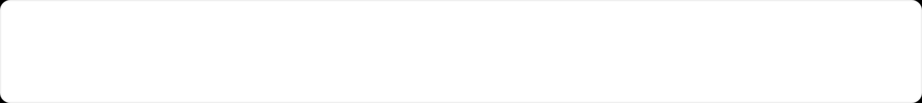



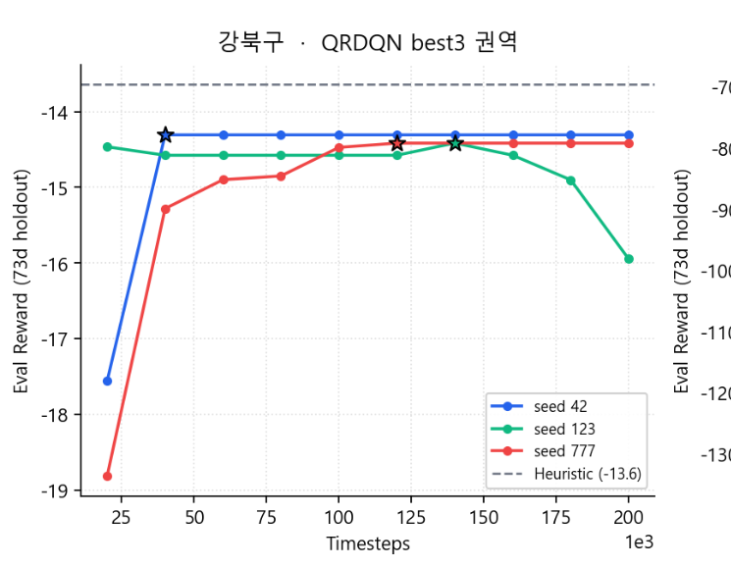
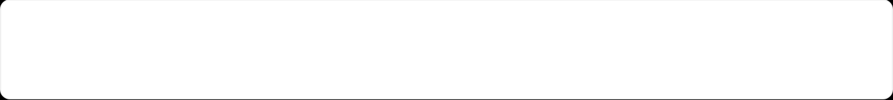



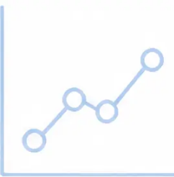
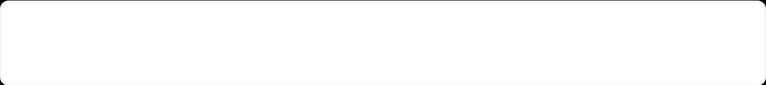


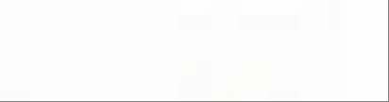


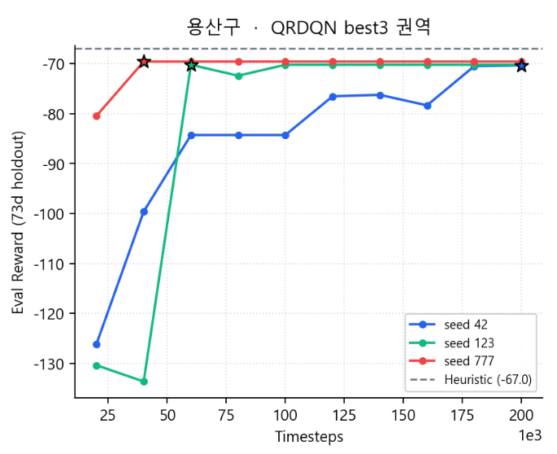
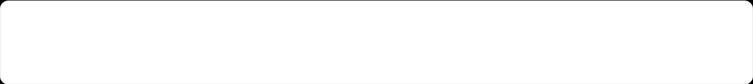




EXPERIMENT 3 | PPO
실험 목적 : Top-K 선정 및 Seed 재현성 검증
PPO 학습곡선
MaskablePPO + Top-K 구조 채택
sb3-contrib MaskablePPO로 action mask 적용, Top-K 후보 rank 선택 구조 설계
73일 chronological holdout 평가
앞 292일 학습, 뒤 73일 시계열 순 평가로 실제 환경 재현
Clipped update 안정성 효과 검증
clip_fraction ≈ 0 확인 → clipping 단독이 아닌 Top-K·lr 복합 효과 분석
Top-K 크기별 Best-Final gap 비교
K=3~15 ablation으로 gap 변화 측정, K=3에서 gap 5.5로 최소화
PPO diagnostics 지표 시계열 추적
approx_kl, clip_fraction, entropy_loss, explained_variance 시계열 모니터링
Seed 재현성 검증 (seed 42/123/777)
Top-K3 조건에서 6구 × 3 seed = 18 run, 전 run Best 양수 달성 확인

Slide 29
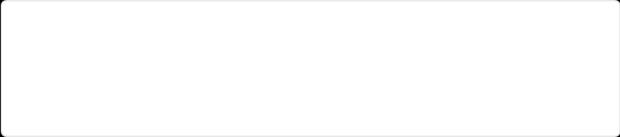




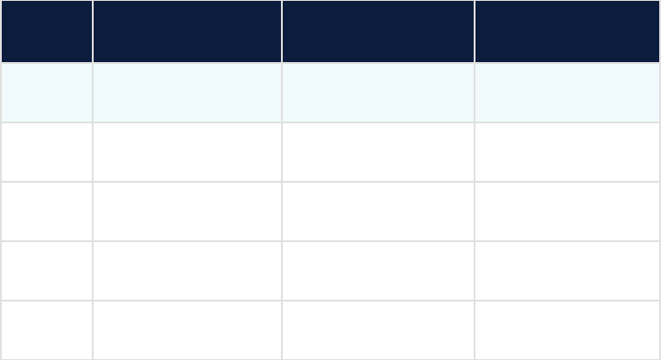
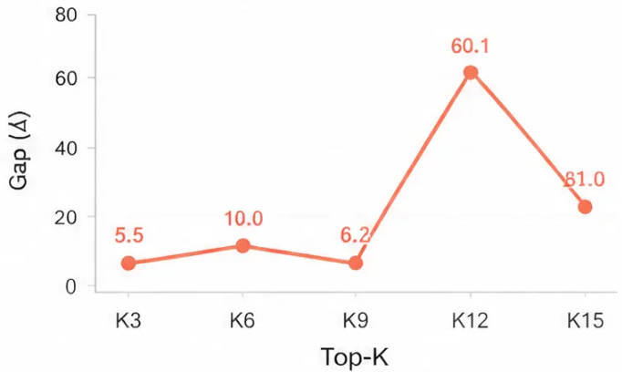








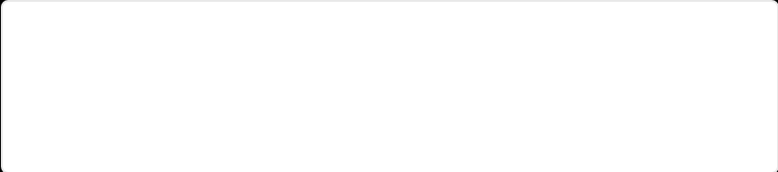














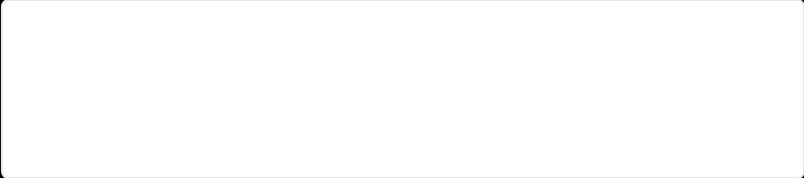









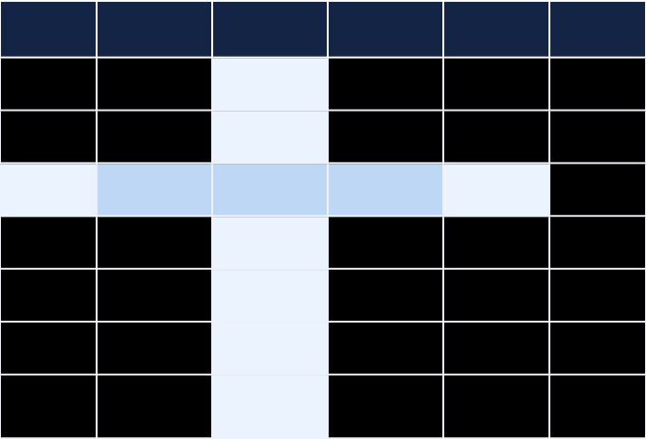






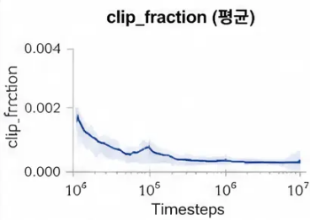
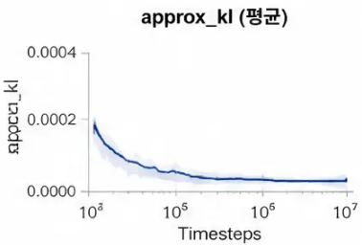




















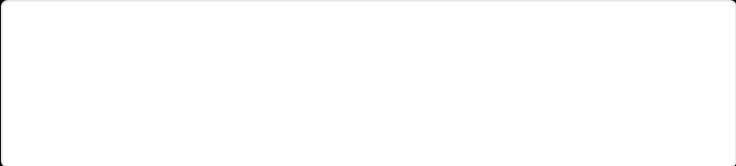




















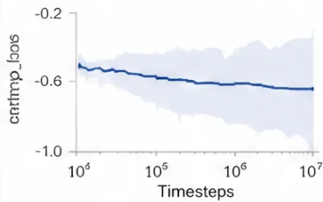
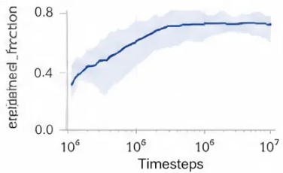
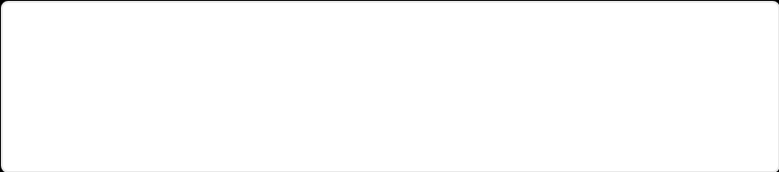









EXPERIMENT 3 | PPO
실험 결과
Top-K 크기별 성능: K=3이 최적
Top-K Ablation 결과 (Δ 성능 비교)
Best-Final Gap (Top-K별)
K3→Best/Final Δ 각 +35.1/+29.6,
Gap 5.5로 가장 안정적
Top-K
Best Δ median
Final Δ median
Best-Final Gap
K3
+35.1
+29.6
5.5
K6
+25.0
+15.0
10.0
K 증가 시 Best-Final Gap 급등
K12에서 Gap 26.2→55.4,
Final Δ -58.6으로 정책 망각 심화
K9
+5.8
-0.4
6.2
K12
+1.5
-58.6
60.1
K15
-7.5
-28.5
21.0
시드 재현성: 18 run 전원 양수
Top-K3 기준 6구×3seed 모두 Best Δ 양수, 마포 std 0.7로 최고 안정
시드별 Best Δ (Top-K3, 6구 × 3 seed = 18 run)
PPO 진단 지표 추이 (Top-K3 대표 run)
구
Seed-1
Seed-2
Seed-3
평균
표준편차
PPO 진단 지표: clipping 거의 미작동
강남
+32.4
+35.5
+31.0
+32.9
2.3
clip_fraction≈0, approx_kl≈0 →
안정성운 Top-K 축소+보수적 lr 합작
종로
+28.7
+31.2
+27.9
+29.3
1.7
마포
+37.1
+36.4
+38.0
+37.2
0.7
성동
+26.6
+27.8
+25.9
+26.8
1.0
Best vs Final 이중 평가 필수
Best만 보면 과대평가, Final 함께 확인 시 실제 운용 성능 판별 가능
광진
+24.3
+27.1
+23.8
+25.1
1.7
entropy_loss (평균)
explained_variance (평균)
동작
+29.6
+32.0
+28.2
+29.9
1.9
전체(18)
+29.8
+31.7
+29.1
+30.2
1.3
권고: K=3~6 + 보수적 하이퍼파라미터
target_kl·낮은 lr 병행 시 Gap 최소화,
안정적 배포 가능 조건 확보
* Δ: Baseline 대비 성능 변화 (Reward 기준)

Slide 30








EXPERIMENT 4 | PPO DATA SPLIT
실험 목적 : 평가 신뢰성 검증
두 가지 분할 방식의 핵심 차이
Random Shuffle은 미래 데이터가 학습에 섞여 누수 발생
시나리오 A: 무작위 셔플 설정
전체 데이터 무작위 분할 → 낙관적 편향으로 과대평가 위험
시나리오 B: 시계열 분할 설정
앞 80%(292일) 학습, 뒤 20%(73일) 평가로 실제 배포 조건 반영
평가 신뢰성 검증 목적
분할 방식이 모델 성능 수치를 얼마나 왜곡하는지 정량 비교
현업 적용 가능성 판단 기준
시계열 분할만이 미래 일반화 능력을 측정하는 유효한 기준

Slide 31
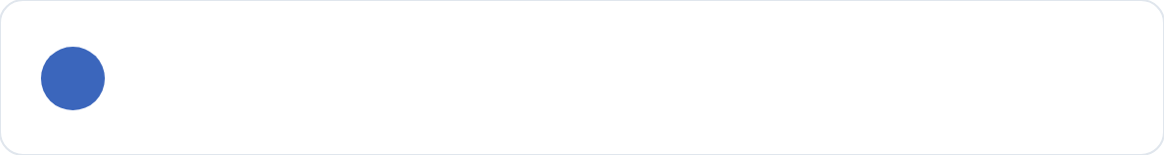
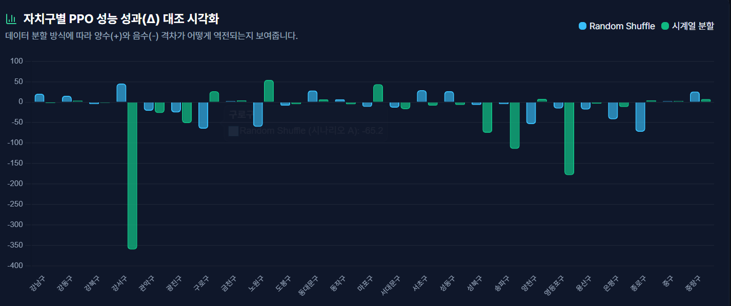

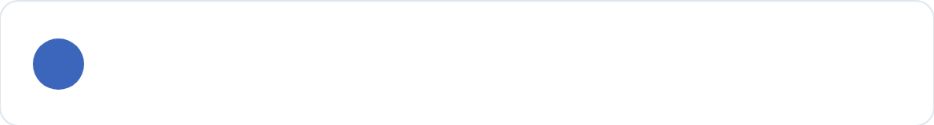


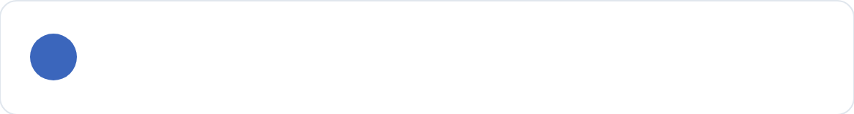


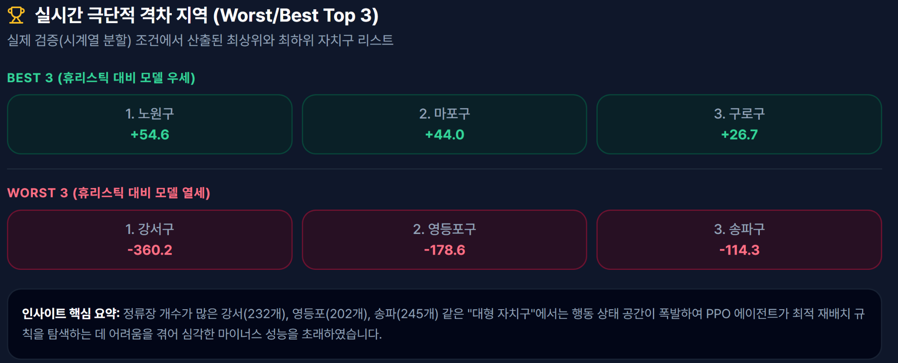


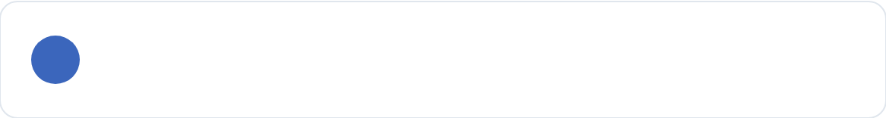
EXPERIMENT 4 | PPO DATA SPLIT
데이터 분할 시나리오별 분석 결과
1
시나리오 A: 무작위 셔플 낙관적 편향
강남 +46.3, 강서 +45.6 등 대다수 양수 Δ → 데이터 누수로 과대평가
2
시나리오 B: 시계열 분할 현실 성능
전체 평균 Δ = -24.5, 10승 15패 → 실제 배포 조건 반영
3
최대 역전 사례: 강서구 비교
셔플 +55.6 → 시계열 -360.2 → 평가 방식이 결과를 결정
4
우세·열세 지역 분리 확인
노원 +54.6, 마포 +44.0 우세 / 영등포 -178.6, 송파 -114.3 열세
5
평가 신뢰성: 시계열 분할 필수
미래 일반화 능력 측정은 Chronological Split만이 유효한 기준

Slide 32
EXPERIMENT 5 | PPO SEED
실험 목적: Seed 변화에 따른 성능 분석
Seed 의존성 검증 목적
PPO가 초기 난수에 얼마나 민감한지 정량 측정
Best 3 구 vs Worst 3 구 비교
학습 우수·저조 권역 각 3개 구 선정 대조 실험
18 run 실험 설계
seed {42, 123, 777} × 6개 구 = 총 18 run 동일 조건
재현성 및 수렴 안정성 측정
구별 3-seed 표준편차로 학습 재현성 정량 평가
포화 구조 문제 규명
추월 실패가 seed 문제인지 구조적 수요 포화인지 판별
하이퍼파라미터 고정 조건: lr=0.0001, clip_range=0.1, top-K=12 전 run 동일 적용

Slide 33
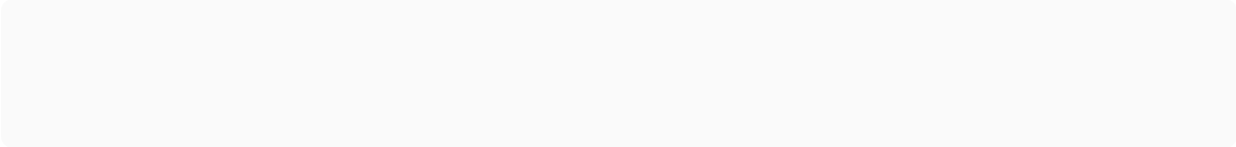
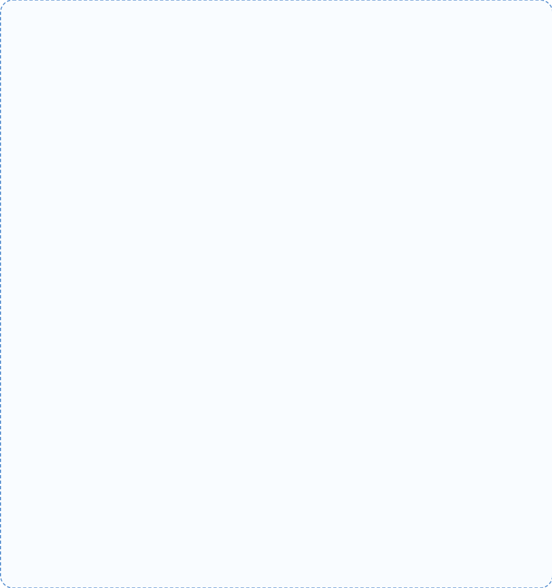
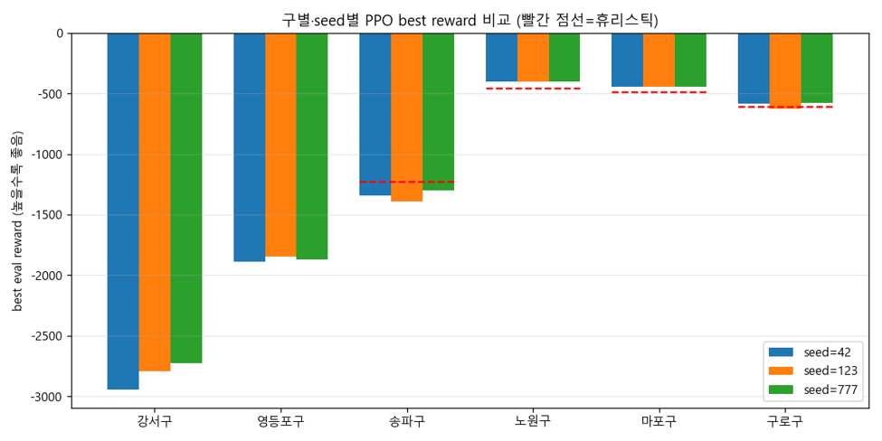









EXPERIMENT 5 | PPO SEED
실험 결과
Best 3구: seed 안정성 최고 수준
• 노원·마포 std ≤ 1.2, 3 seed 모두 휴리스틱 추월 재현
Worst 3구: seed 무관 추월 실패
• 강서·영등포, 모든 seed에서 추월 불가 → 수요 포화가 본질 원인
포화구 학습곡선: 초반 정체 패턴
• 강서·영등포는 20~60k 초반 best 후 학습 연장해도 개선 없음
알고리즘 문제 아닌 환경 구조 문제
차트 및 그래프 영역
• Worst 3 실패는 seed·하이퍼파라미터가 아닌 트럭 용량·수요 포화 병목
(텍스트 없음)
Best 3구 전체 통합 평가 확장 권장
• 재현성 확보된 노원·마포·구로는 25구 통합 실험으로 확장 적합
Worst 3구: 멀티에이전트·하이브리드 필요
• 단일 PPO 한계 명확 → Multi-agent 또는 휴리스틱 하이브리드 설계 권고

Slide 34
DISCUSSION
실험 결과에 대한 생각
Top-K 후보 도입 + Forecast feature 추가 — 이 두 설계 결정이 성능 향상의 핵심 동력
알고리즘 교체가 아닌 State · Action 구조 재설계로 전 알고리즘 Baseline(−448.3) 초과 달성
STEP 1
STEP 2
Top-K 도입 — 탐색 공간 문제 해결
Forecast 추가 — 반응적 → 선제적 전략
146개 전체 정류소 탐색 → 점수 기반 상위 12개 후보로 축소. 이 전제 없이는 어떤 알고리즘도 안정적 학습 불가. K=3~12 Ablation에서 K 축소할수록 Best-Final Gap 감소 확인.
현재 재고만 관측 → 1시간 후 예측 순수요(pred_net_1h) 포함. 미래 불균형 위험을 사전 감지해 선제적 재배치 학습 가능. 수요예측 feature 포함 시 에이전트 조기 수렴 패턴 확인.
두 설계의 상승 효과
알고리즘 차이는 설계 기반 위의 세부 조정
Top-K로 탐색 효율을 확보하고 Forecast로 예측 기반 의사결정까지 더하자 모든 알고리즘이 Baseline을 유의미하게 넘어섰다. 결국 알고리즘 선택보다 올바른 문제 정의와 State · Action 설계가 선행되어야 함을 입증.
공통 기반(Top-K + Forecast)이 주어진 상황에서 알고리즘별 특성 차이가 드러남. A2C는 안정성(std 1.0), REINFORCE는 최대 Delta(+34.5) 우위. DQN · PPO의 한계도 설계 원칙 충족 후 명확히 진단 가능했다.

Slide 35
APPLICATION
활용방안: 따릉이 확장성 및 실서비스 조건
01
따릉이 운영 보조
다음 1시간 수요를 반영해 어떤 정류소를 우선 방문할지 후보를 제안한다. 사람 운영자가 최종 판단하는 '재배치 우선순위 추천 도구'로 활용 가능. 현재는 simulator 기반 의사결정 보조 단계다.
02
공공데이터 확장 사례
공영주차장 혼잡 완화, 전기차 충전소 대기 관리, 공공자전거·킥보드 재배치, 버스·택시 수요 대응. 공통점: 수요가 시간에 따라 변하고, 현재 배치가 미래 비용을 바꾼다.
03
실서비스 전 조건
실시간 재고 API, 차량 수/기사 근무 시간, 도로 이동 시간, 안전/교통 규칙, 정책 설명 가능성(XAI) 등 현재 시뮬레이션 기반에서 위 조건들의 추가 검증이 필요하다.
활용 범위: 공유자원 배치 · 혼잡 완화 · 재고·인력 재배치 — ‘예측 후 순차적으로 움직여야 하는’ 공공서비스 문제 전반에 응용 가능

Slide 36
WRAP-UP
결론 및 참고문헌
1
순차 의사결정 문제 정의
따릉이 재배치는 정류소 재고와 미래 수요가 함께 변하는 순차 의사결정 문제다.
2
핵심 설계 및 문제 축소
ML 수요예측 State 제공 및 Top-K 행동 구조로 RL 탐색 크기 축소
3
알고리즘별 안정성 평가
Delta · Best-Final gap · seed std 복합 지표를 통한 안정성 분석
!
핵심 메시지
단순 알고리즘 실험을 넘어, RL용 MDP와 평가 프로토콜 구축이 핵심
▶ 참고문헌
Liang et al. (2024) — BSS dynamic rebalancing MDP 정의 → 3p/6p 근거
KDD 2018 demand prediction — hourly station-level rentals/returns → 5p/6p State 근거
PPO bike rebalancing / data-driven rebalancing studies → 7p Hybrid 구조 근거
Dulac-Arnold et al. (2015), Action Elimination (2018) → 4p/6p Top-K 근거
Schulman et al. (2017) — PPO clipped surrogate objective → 8p/13p PPO 안정화 근거
Henderson et al. (2018) — RL seed variance → 4p/10p seed 평가 근거
Sutton & Barto (2018) — MDP, return, TD/MC 기본 개념 → 3p/8p 용어 근거

Slide 37
END OF DOCUMENT
감사합니다

